Slide 1
座號表製作

Slide 2
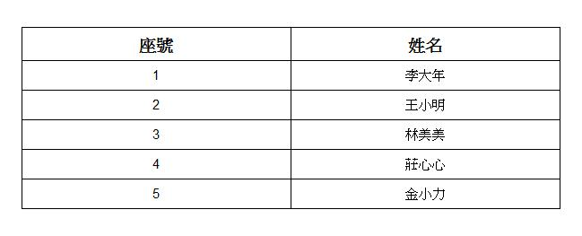
座號表（完成）

Slide 3
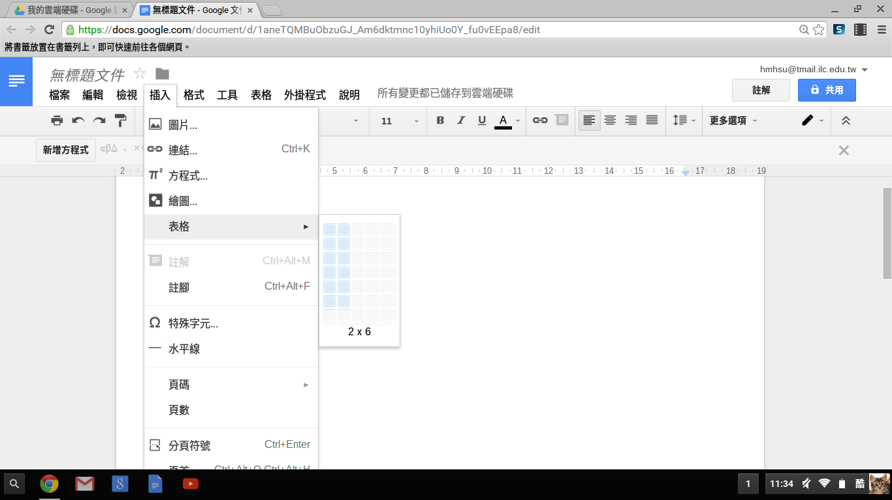
插入表格
插入2X6表格

Slide 4
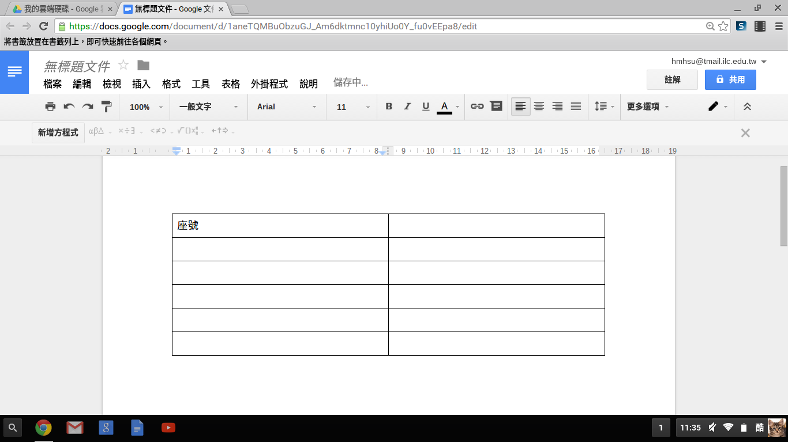
在第一欄最上方輸入「座號」

Slide 5
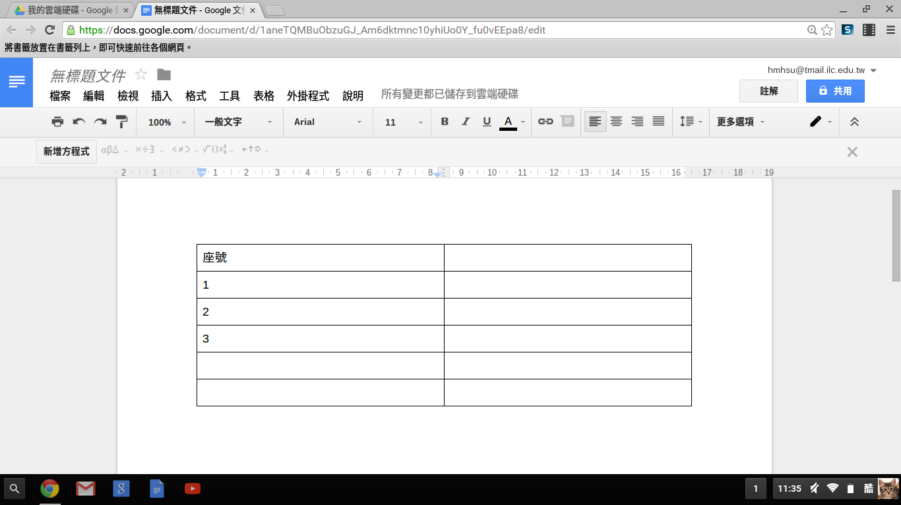
依序於儲存格輸入座號1、2、3…

Slide 6
在第二欄最上方輸入「姓名」

Slide 7
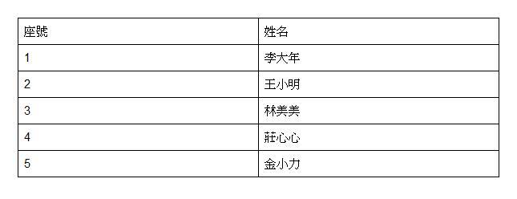
完成文字輸入

Slide 8
調整字體大小、效果與對齊方式

